Slide 1

ПРОЕКТНАЯ ДЕЯТЕЛЬНОСТЬ В ДЕТСКОМ САДУ с детьми с ОВЗ
Выполнили
Воспитатель 1 к.к.
Реутова А.Ю.

Slide 2

«Развитие и образование ни одному человеку не могут быть даны или сообщены. Всякий, кто желает к нему приобщиться, должен достигнуть этого собственной деятельностью, собственными силами, собственным напряжением».
А. Дистервег
На сегодняшний день одной из актуальных
проблем является социализация детей с ОВЗ.
Такие дети зачастую живут в своём обособленном мире, хотя сейчас мы можем приобщить их к окружающему социуму и самая благоприятная сфера для этого – детское творчество.
Современная система образования должна быть построена на предоставлении воспитанникам возможности размышлять, сопоставлять разные точки зрения, разные позиции, формулировать и аргументировать собственную точку зрения, опираясь на знания фактов, законов, закономерностей науки, на собственные наблюдения, свой и чужой опыт.

Slide 3
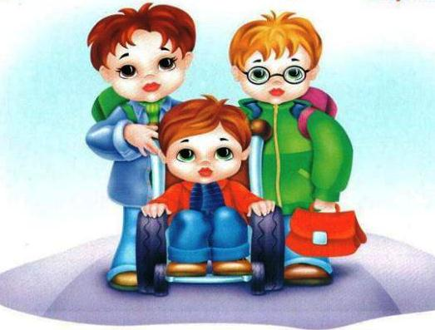

Главная задача коррекционного образования состоит в подготовке своих воспитанников к жизни, формирование у них умения видеть и творчески решать возникающие проблемы; активно применять в жизни, полученные знания и приобретенные умения; продуктивно взаимодействовать с другими людьми в профессиональной сфере и социуме в широком смысле, то есть в формировании ключевых компетенций, определяющих современное качество содержания образования.
Следовательно, успешное решение коррекционных задач в работе с каждым ребенком, интеллектуальное и нравственное развитие их личности, формирование критического и творческого мышления, умения работать с информацией возможно при использовании исследовательских, проблемных и проектных методов.

Slide 4
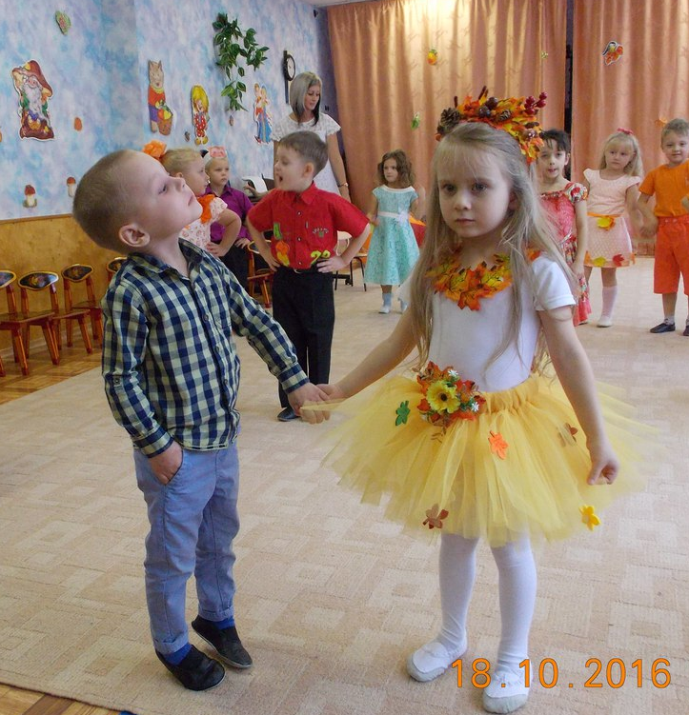
«Проект» ( лат.) «выброшенный вперёд», «выступающий», «бросающийся в глаза».
«Все, что я познаю, я знаю, для чего это мне надо и где и как я могу эти знания применить» - вот основной тезис современного понимания метода проектов.
Метод проектов –способ организации педагогического процесса, основанный на взаимодействии педагога и воспитанника, способ взаимодействия с и окружающей средой, поэтапная практическая деятельность по достижению поставленной цели

Slide 5
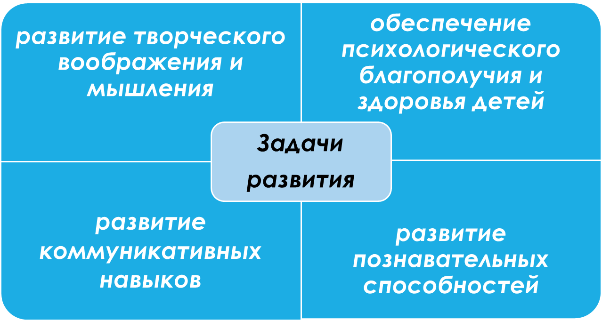
Основной целью проектного метода в дошкольных учреждениях является развитие свободной творческой личности ребенка.

Slide 6
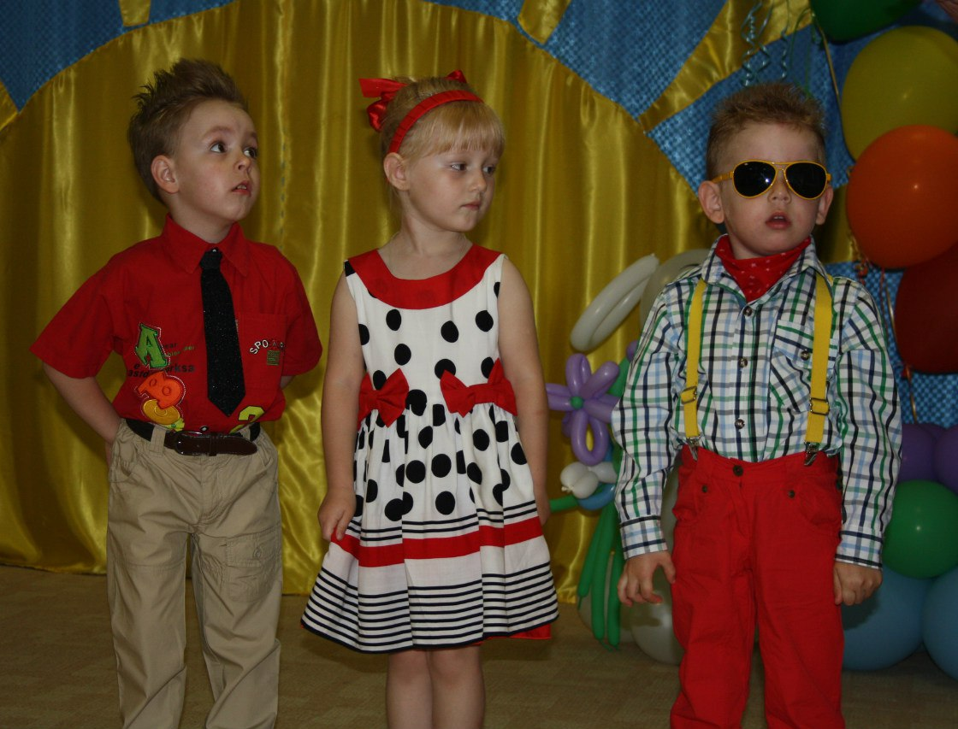
Задачи исследовательской деятельности специфичны для каждого возраста.
В младшем дошкольном возрасте это:
вхождение детей в проблемную игровую ситуацию (ведущая роль педагога);
активизация желания искать пути разрешения проблемной ситуации (вместе с педагогом)
формирование начальных предпосылок исследовательской деятельности (практические опыты).

Slide 7
В старшем дошкольном возрасте это:
формирование предпосылок поисковой деятельности, интеллектуальной инициативы;
развитие умения определять возможные методы решения проблемы с помощью взрослого, а затем и самостоятельно;
формирование умения применять данные методы, способствующие решению поставленной задачи, с использованием различных вариантов;
самостоятельное приобретение недостающих знаний из разных источников
развитие умений пользоваться этими знаниями для решения новых познавательных и практических задач

Slide 8
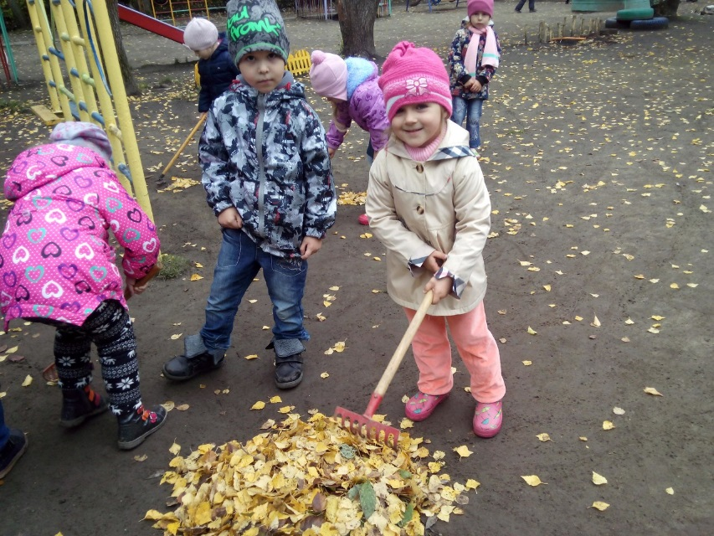
Развитие способностей к аналитическому, критическому, творческому мышлению
Развитие важнейших компетенций для современной жизни:
Способности:
брать на себя ответственность
участвовать в совместном принятии решений
регулировать конфликты
делать свой выбор
И др.
Развитие исследовательских умений:
анализа
наблюдения
построения гипотез
экспериментирования
обобщения
И др.

Slide 9
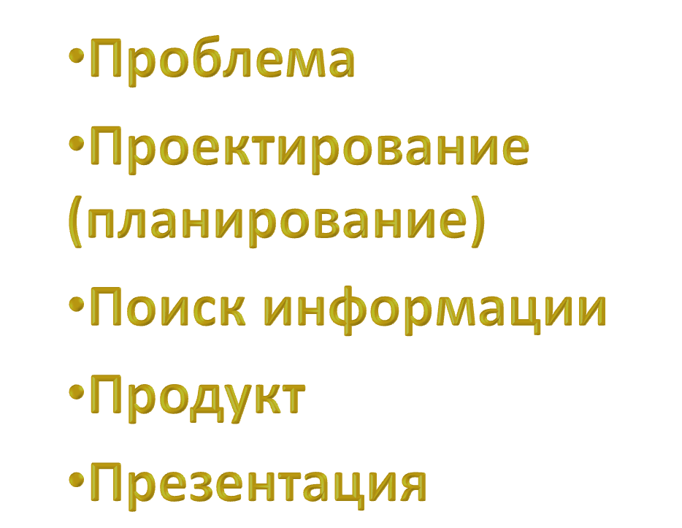
ПРОЕКТ – ЭТО ПЯТЬ «П»

Slide 10
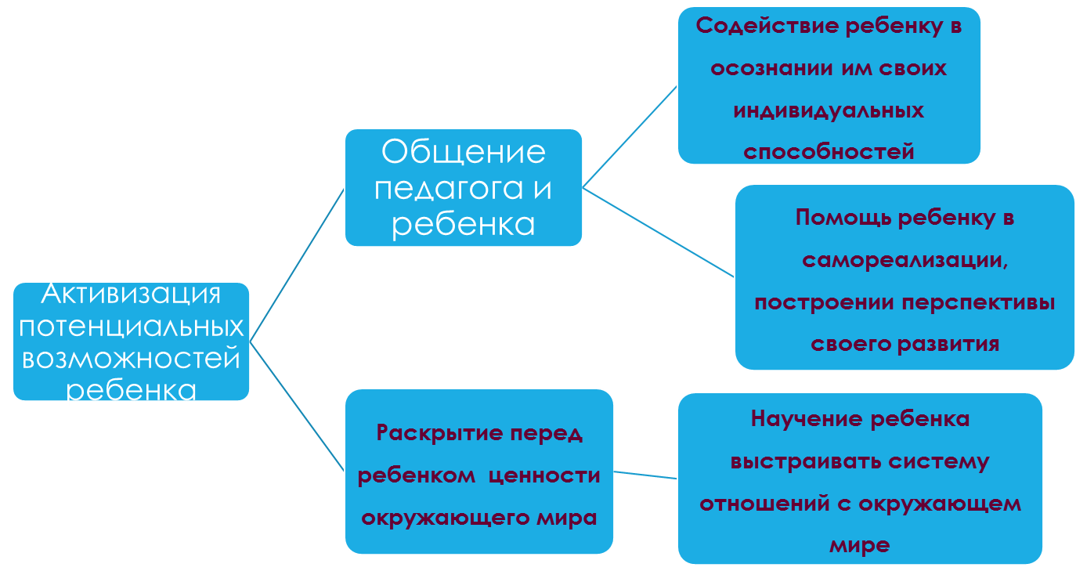
Целесообразность использования метода проектов

Slide 11
ЭТАПЫ РАБОТЫ НАД ПРОЕКТОМ

Slide 12
ЭТАПЫ РАБОТЫ НАД ПРОЕКТОМ
I Подготовительный этап
II Организация проектирования
III Проектирование
IV Презентация

Slide 13
Источники выбора тем.
Социальные события (народные и профессиональные праздники, знаменитые даты, приезд в город цирка, выставки и т.д.)
События из личной жизни ребенка (рождение брата или сестры, деятельность родителей и т.д.)
Природные явления, заинтересовавшие детей.
И другие темы интересующие детей.

Slide 14
1 этап: «Выбор темы»
Деятельность взрослого | Деятельность детей
Формулирует проблему (цель). При постановке цели определяется и продукт проекта. 2. Вводит в игровую ситуацию. 3. Формулирует задачу. | 1.Вхождение в проблему. 2. Вживание в игровую ситуацию. 3. Принятие задачи. 4. Дополнение задач проекта.

Slide 15
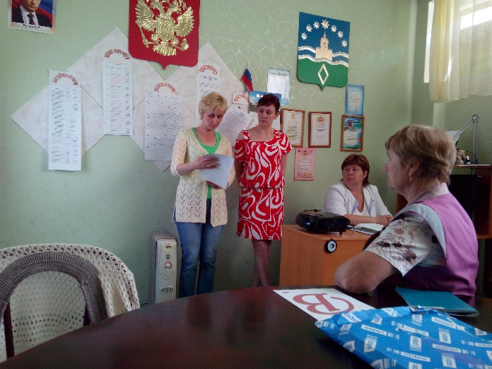
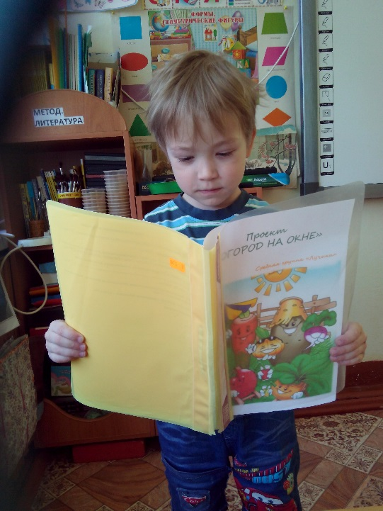
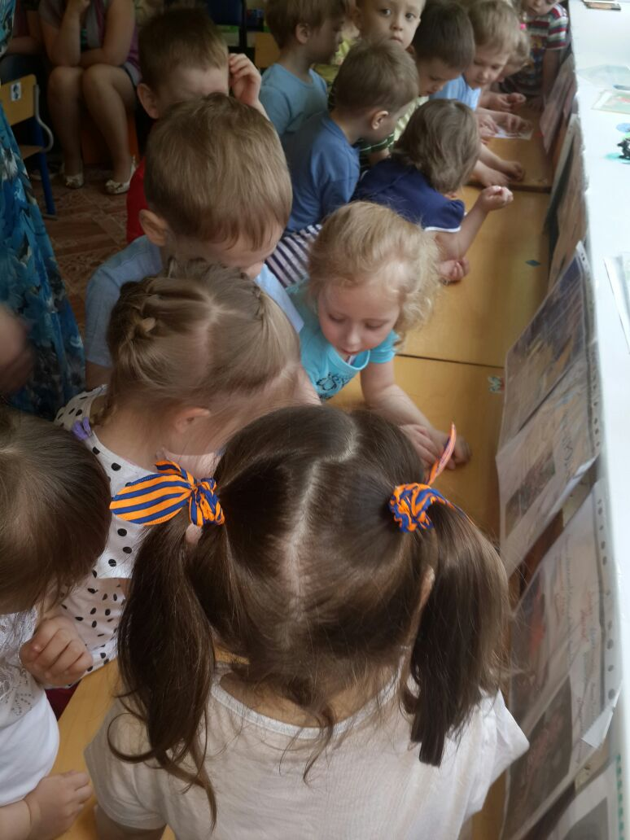
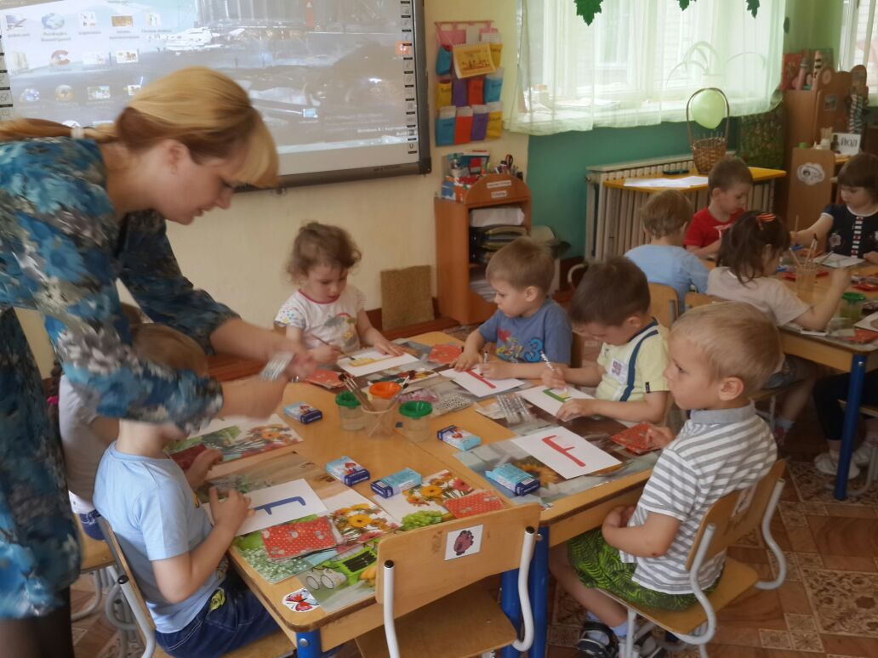
Содержание работы на 1 этапе.
* Обдумывание идеи проекта, сбор информации материала, для реализации идеи.
* Составление плана проекта, определение сроков реализации и ответственных за отдельные этапы проекта.
* Проведение круглых столов с родителями и педагогами.
* Консультации по теме проекта и реализации задач.

Slide 16
2 этап: «Разработка проекта»
Деятельность взрослого | Деятельность детей
1. Помогает в решении задачи. 2. Помогает спланировать деятельность. 3. Организует деятельность. | 1.Объединение детей в рабочие группы. 2. Распределение амплуа.

Slide 17
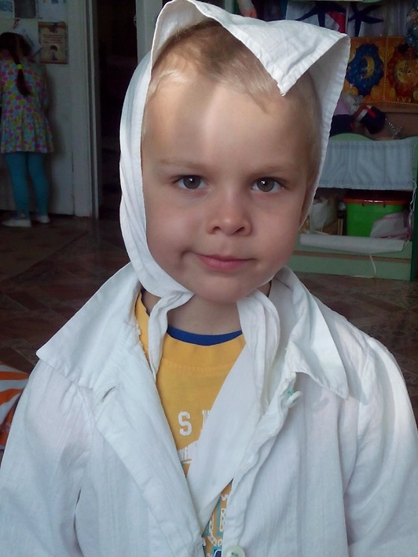
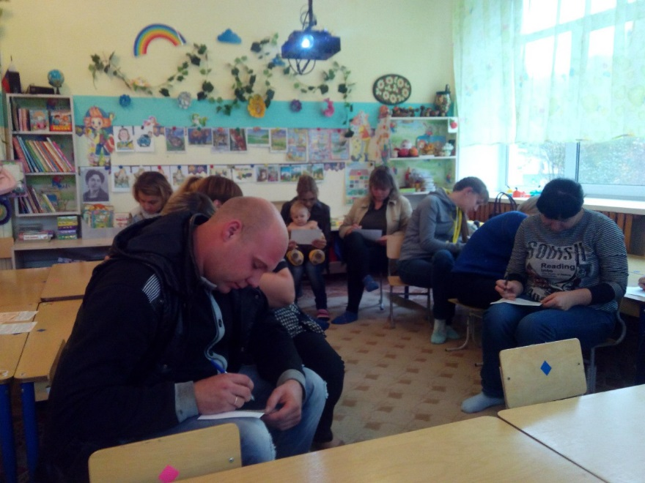
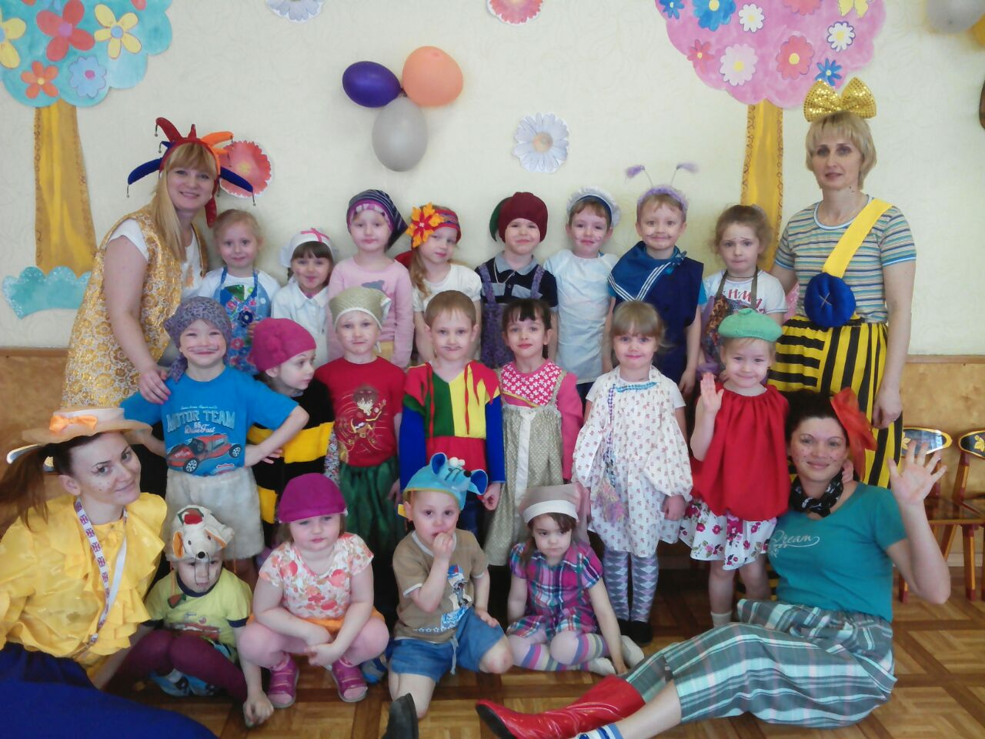
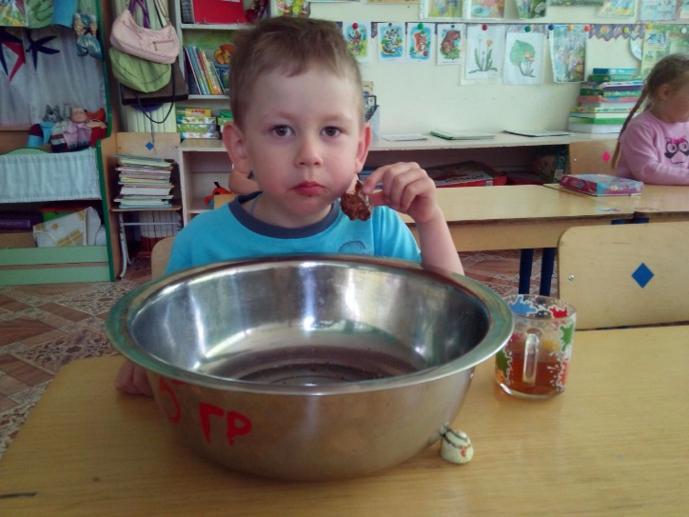
Содержание работы на 2 этапе.
* Разработка положений смотров, конкурсов, конспектов занятий.
* Сценарий итогового мероприятия.
*Анализ педагогом резерва своих профессиональных возможностей и предлагаемых затруднений, а так же заинтересованности коллег и родителей темой проекта.

Slide 18
3 этап: «реализация проекта»
Деятельность взрослого | Деятельность детей
1. Практическая помощь (по необходимости). 2. Направляет и контролирует осуществление проекта. | 1. Формирование специфических знаний, умений, навыков.

Slide 19
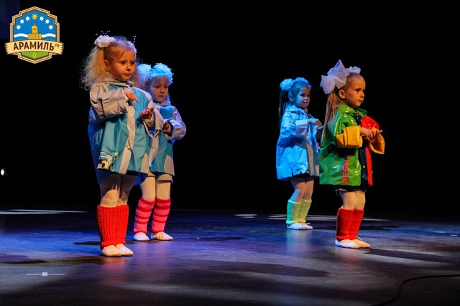
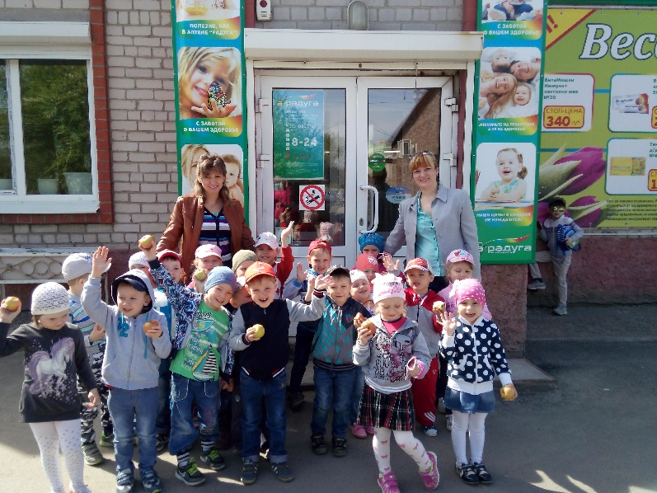
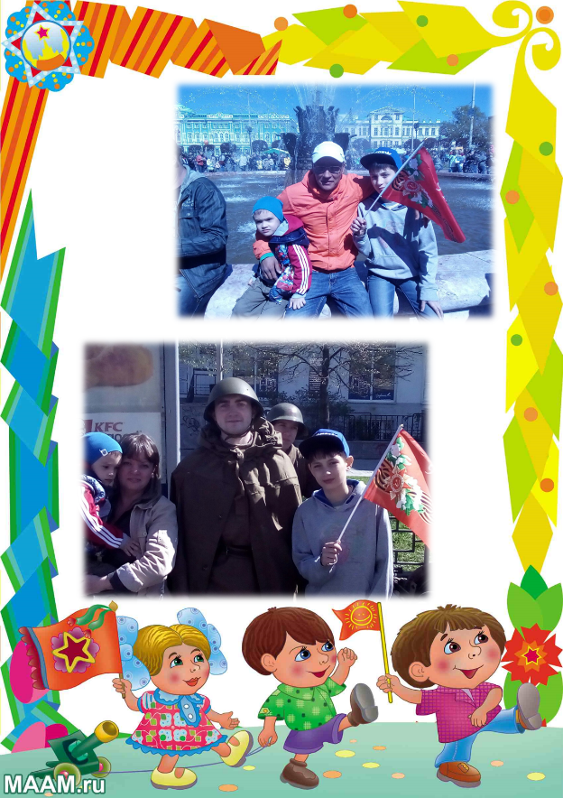
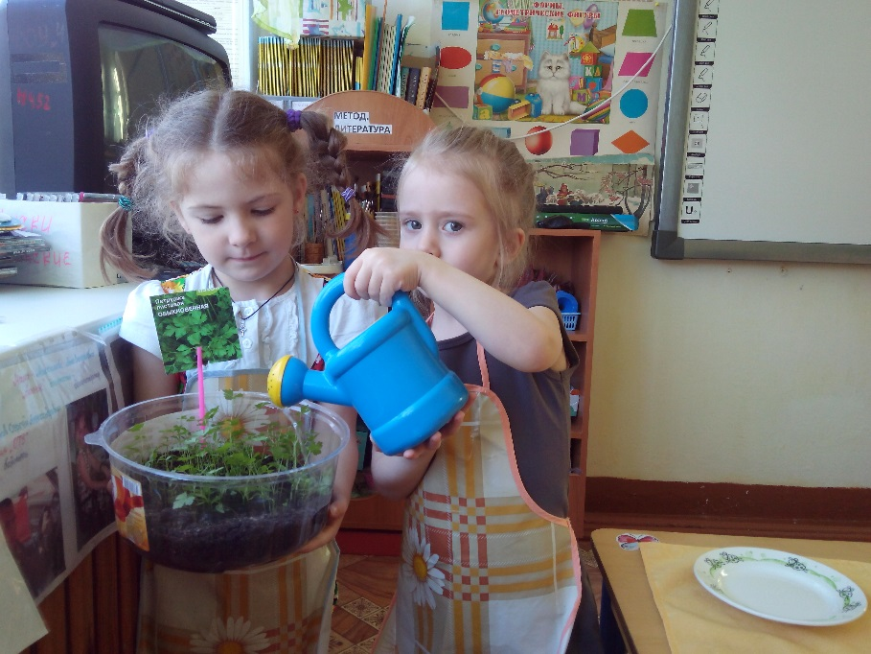
Содержание работы на 3 этапе.
* Проведение занятий с детьми, специалистами и педагогами ДОУ(тематические, посещение выставок)
* Проведение конкурсов и смотров в рамках проекта
* Совместная работа детей родителей по созданию и оформлению совместных работ, выставок и фотоколажей по теме проекта.

Slide 20
4 этап: «Подведение итогов»
Деятельность взрослого | Деятельность детей
1.Подготовка к презентации. 2.Презентация продукта. | 1. Продукт деятельности готовят к презентации. 2. Представляют (зрителям или экспертам) продукт деятельности.

Slide 21
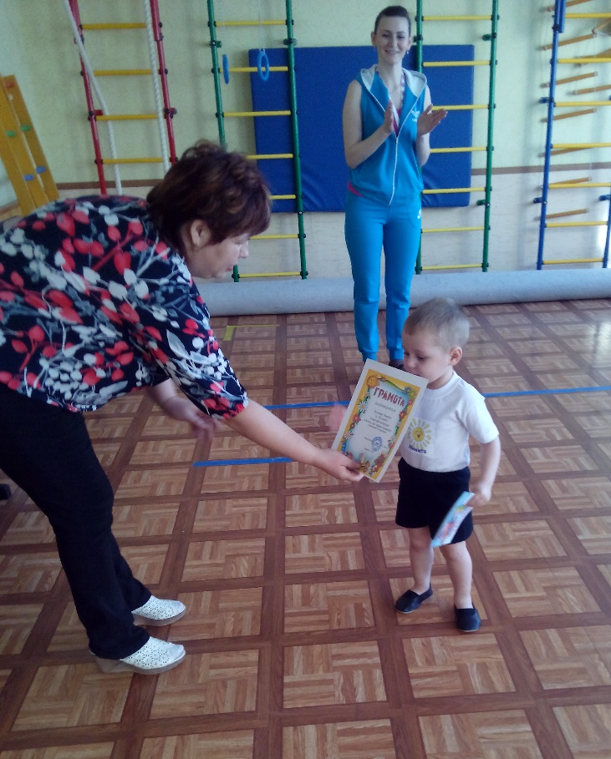
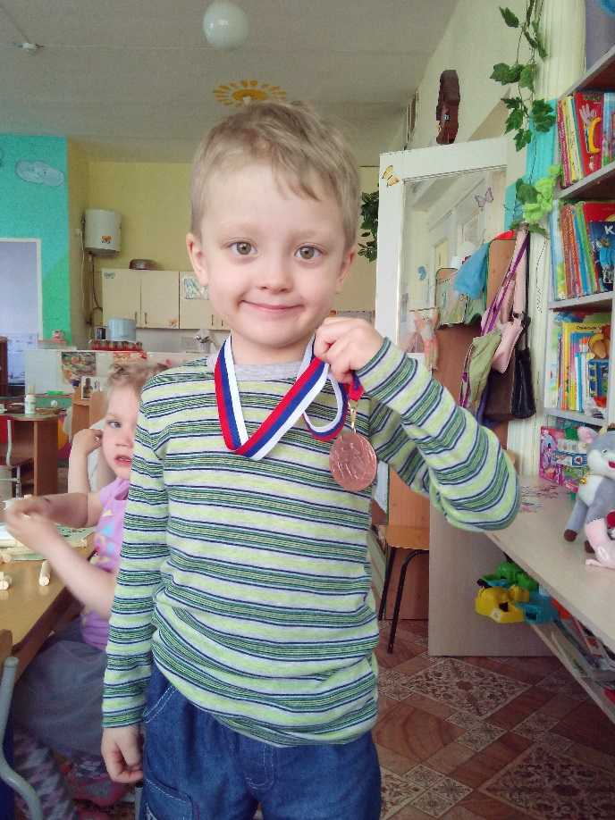
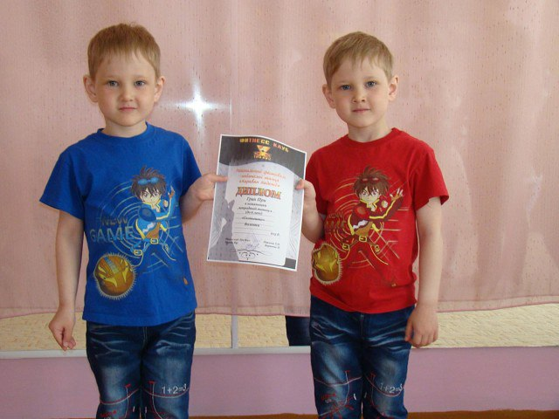
Содержание работы на 4 этапе.
* Проведение итогового мероприятия (праздники развлечения)
* Награждение победителей конкурсов и родителей благодарными письмами.
* Анализ результатов проектной деятельности.
* Обобщение опыта.

Slide 22
Алгоритмы действия взрослого и детей на этапах освоения проектирования:
Ставим перед собой цель, выбираем тему, исходя из интересов и потребностей детей.
Вовлекаем дошкольников в решение проблемы (обозначаем «детскую» цель).
Намечаем план движения к цели (поддерживая интересы детей).
Обращаемся за рекомендациями к специалистам детского сада (творческий поиск).
Собираем информацию, материал совместно с родителями и детьми.
Осуществляем проект через все виды деятельности детей.
Переходим к самостоятельным творческим работам (поиск материала, информации, поделки, выставки рисунков, альбомы и т.д.)
Организуем презентацию проекта (праздники, развлечения, открытые занятия, акции, КВН); составляем книги, альбомы и т.п.
Подводим итоги: выступаем на педагогическом совете, «круглом столе», проводим обобщение опыта.

Slide 23
Вопрос.
1. Каким правилом должен руководствоваться воспитатель в ходе проведения проекта?
Ответ.
Самое главное правило это подходить к проведению проекта творчески.
Учить детей действовать самостоятельно, независимо, избегайте прямых инструкций.
Не сдерживайте инициативы детей.
Не делайте за них то, что они могут сделать ( или могут научиться делать) самостоятельно.
Не спешите с вынесением оценочных суждений.
Помогайте детям учиться управлять процессом усвоения знаний.
Прослеживать связи между предметами, событиями и явления.
Формировать навыки самостоятельного решения проблем исследования.
Учить анализу и синтезированию, классификации, обобщению информации.

Slide 24
Вопрос.
2. Какие существуют варианты форм презентации проектов?
Ответ.
Детский праздник;
Спектакль;
Коллекция;
Панно;
Реклама;
Фотоколлаж;
Книги;
Летописи;
Журналы;
Выставки;
Вернисажи;
И др.

Slide 25
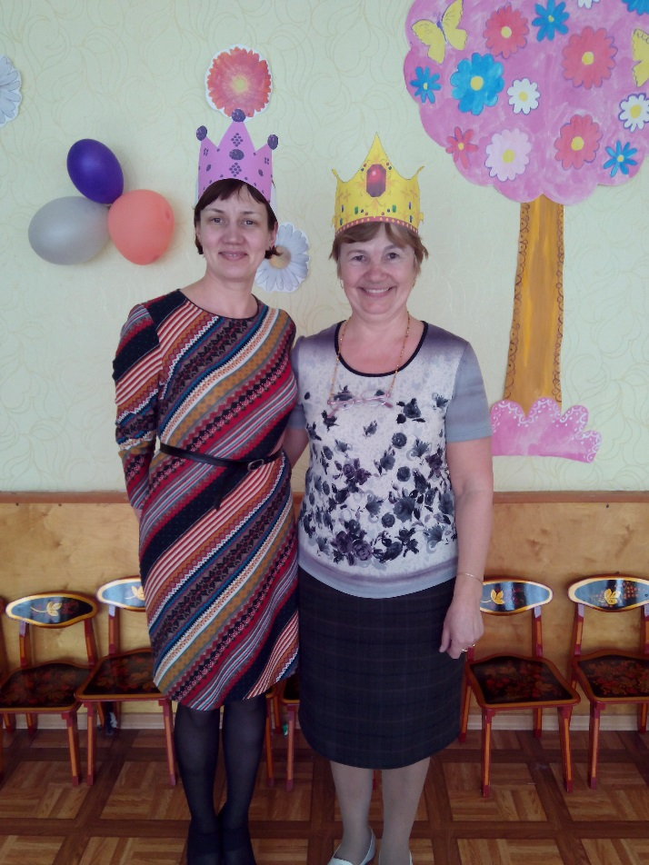
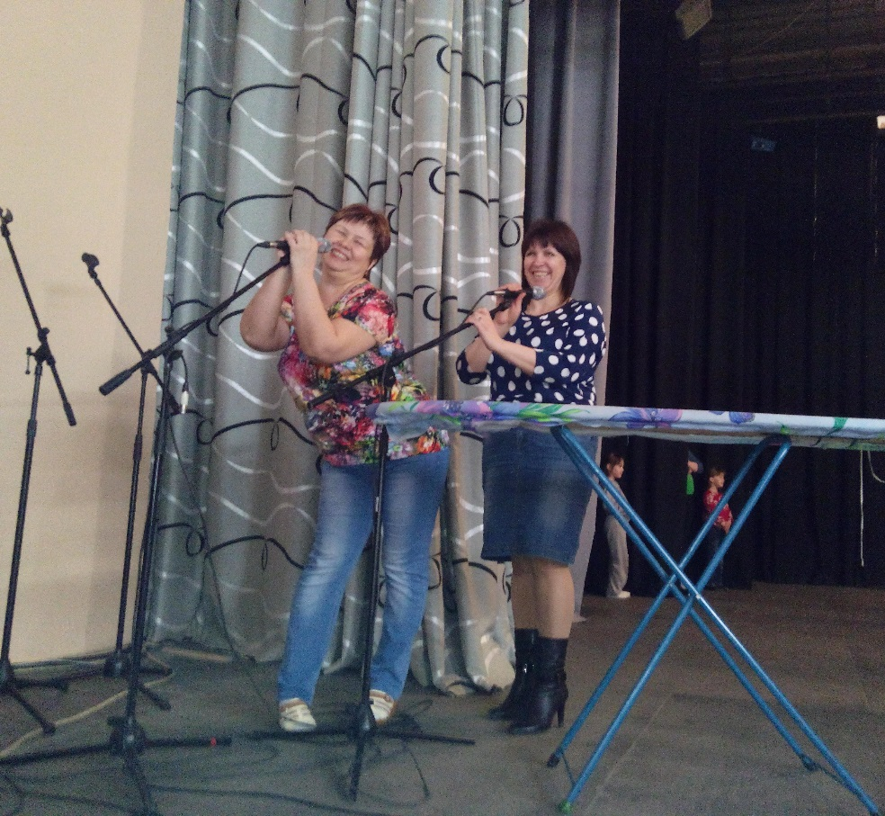
Спасибо за внимание!

